Slide 1
Открытое акционерное общество «Ивановская Домостроительная Компания»
«Жилье для российской семьи»
Ивановская домостроительная компания участник приоритетного национального проекта «Доступное и комфортное жилье – гражданам России», программы обеспечения жильем военнослужащих. В соответствии с Федеральным законом «О ветеранах» от 12 января 1995г. №5-ФЗ и Указом Президента РФ от 7 мая 2008г. №714 «Об обеспечении жильем ветеранов Великой Отечественной войны 1941-1945 годов» Ивановская ДСК по жилищным сертификатам выделила квартиры ветеранам городов Иваново и Владимир.
Кроме Минобороны и ФГУ «Объединенная дирекция по реализации федеральных инвестиционных программ», ДСК по контрактам обеспечивает жильем сотрудников МЧС, сотрудничает по контрактам ЖКХ с Администрациями Ивановской и Костромской областями по федеральной программе «Снос ветхого жилья» и предоставлению жилья детям-сиротам.

Slide 2
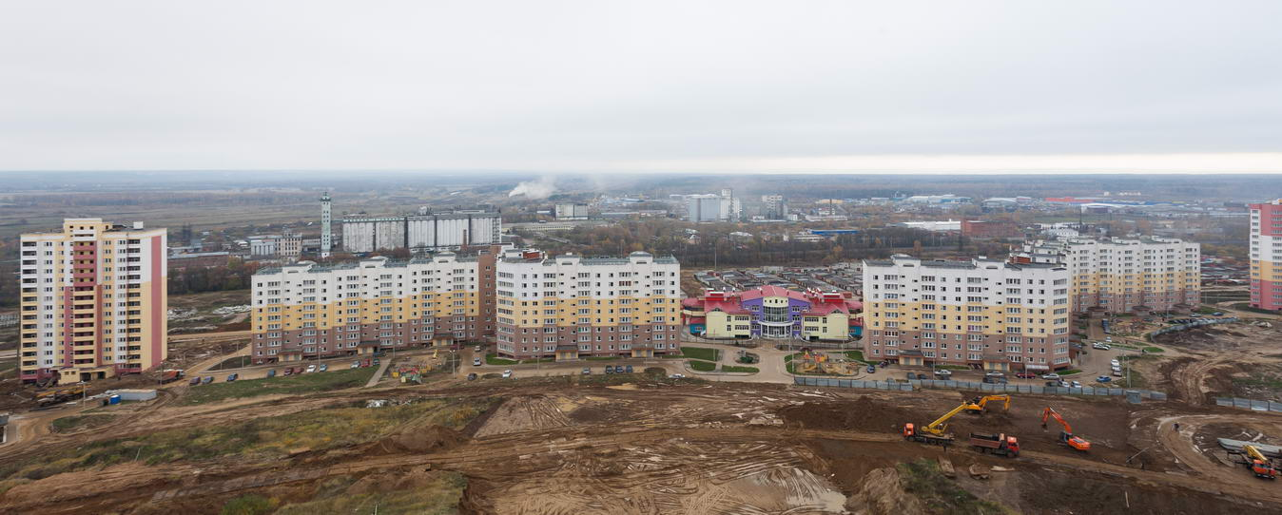
Ивановская Домостроительная Компания – одно из крупнейших предприятий России, имеющее более чем полувековой опыт в строительстве. В составе предприятия производства по выпуску изделий крупнопанельного домостроения, производство по выпуску металлоизделий, деревообрабатывающее производство, строительные подразделения осуществляющие полный комплекс строительно-монтажных работ.
Компания специализируется на реализации проектов в области строительства жилья. При этом, приоритетным направлением является реализация проектов комплексной застройки жилых микрорайонов со строительством инженерной инфраструктуры и объектов социального назначения. Реализация данных проектов ОАО «ДСК» осуществляется на территории Ивановской области, Владимирской области, в Подмосковье, в Костромской и Ярославской областях.

Slide 3
Строительство жилого микрорайона в д. Кочедыково Ивановского района Ивановской области
ОАО «Ивановская ДСК» приступило к строительству нового микрорайона в деревне Кочедыково, Ивановского района, Ивановской области. Микрорайон общей площадью 144 тыс. кв. метра, в котором будет жить не менее 6 тыс. ивановцев, будет включать 14 многоэтажных домов переменной (12 – 17) этажности, 6 таунхаусов и несколько объектов соцкультбыта, в том числе, детский сад на 220 мест, а также фельдшерско-акушерский пункт. Предусмотрена организация благоустройства, социальных объектов, детских площадок, озеленения, удобных парковок для авто.
Проектом предусмотрено движение по микрорайону, как пассажирского, так и общественного транспорта. Разделительная полоса между проезжей частью и тротуарами будет занята зелеными насаждениями.
Теплоснабжение микрорайона будет производиться от наземных сетей ОАО «ТГК-6». Водоснабжение и водоотведение предусмотрено от сетей АО «Водоканал», а горячее водоснабжение будет организовано через индивидуальные тепловые пункты каждого объекта. Электроснабжение микрорайона будет выполнено от подстанции энергетического объекта ОАО «ТГК-6». Слаботочные системы – ОАО «МТС» и ОАО «Ростелеком».
13 марта 2015 года по итогам прохождения государственной экспертизы компании было выдано разрешение на строительство четырех литеров будущего микрорайона: три четырнадцатиэтажных дома и одной высотки на двенадцать этажей. Всего в этих четырех домах будет 639 квартир общей площадью более 33 тыс. кв. метров.
К июлю 2017 года планируется возвести эти четыре дома, которые строятся по государственной программе «Жилье для российской семьи». По жилищной программе Минстроя предусмотрены квартиры эконом-класса с отделкой. Площадь однокомнатных квартир около 40 кв.м., площадь «двушек» - от 60 кв.м. Стоимость квадратного метра по программе - 30 тыс. рублей.
Полный объем финансирования строительства данных четырех домов составит 1 010 млн. руб., в т.ч. из госбюджета по программе «Жилье для российской семьи» - 750 млн. рублей. На эти средства будет построено около 34 тыс. кв. метров жилья из них по программе (жилье эконом-класса) - 25 тыс. кв. метров, что составляет половину от общего объема доступного жилья на территории области по жилищной программе Минстроя.

Slide 4
Строительство микрорайона Кочедыково ведется не на территории жилой деревни Кочедыково, а на землях прилегающих к ней - северо-западнее д. Кочедыково. Микрорайон располагается в экологически чистой зоне и окружен лесным массивом, который отгораживает его от крупной автомагистрали – Кохомского шоссе. С северо-запада микрорайон ограничен территорией медицинского комплекса «Дом ребенка» и территорией комплекса областной больницы.

Slide 5
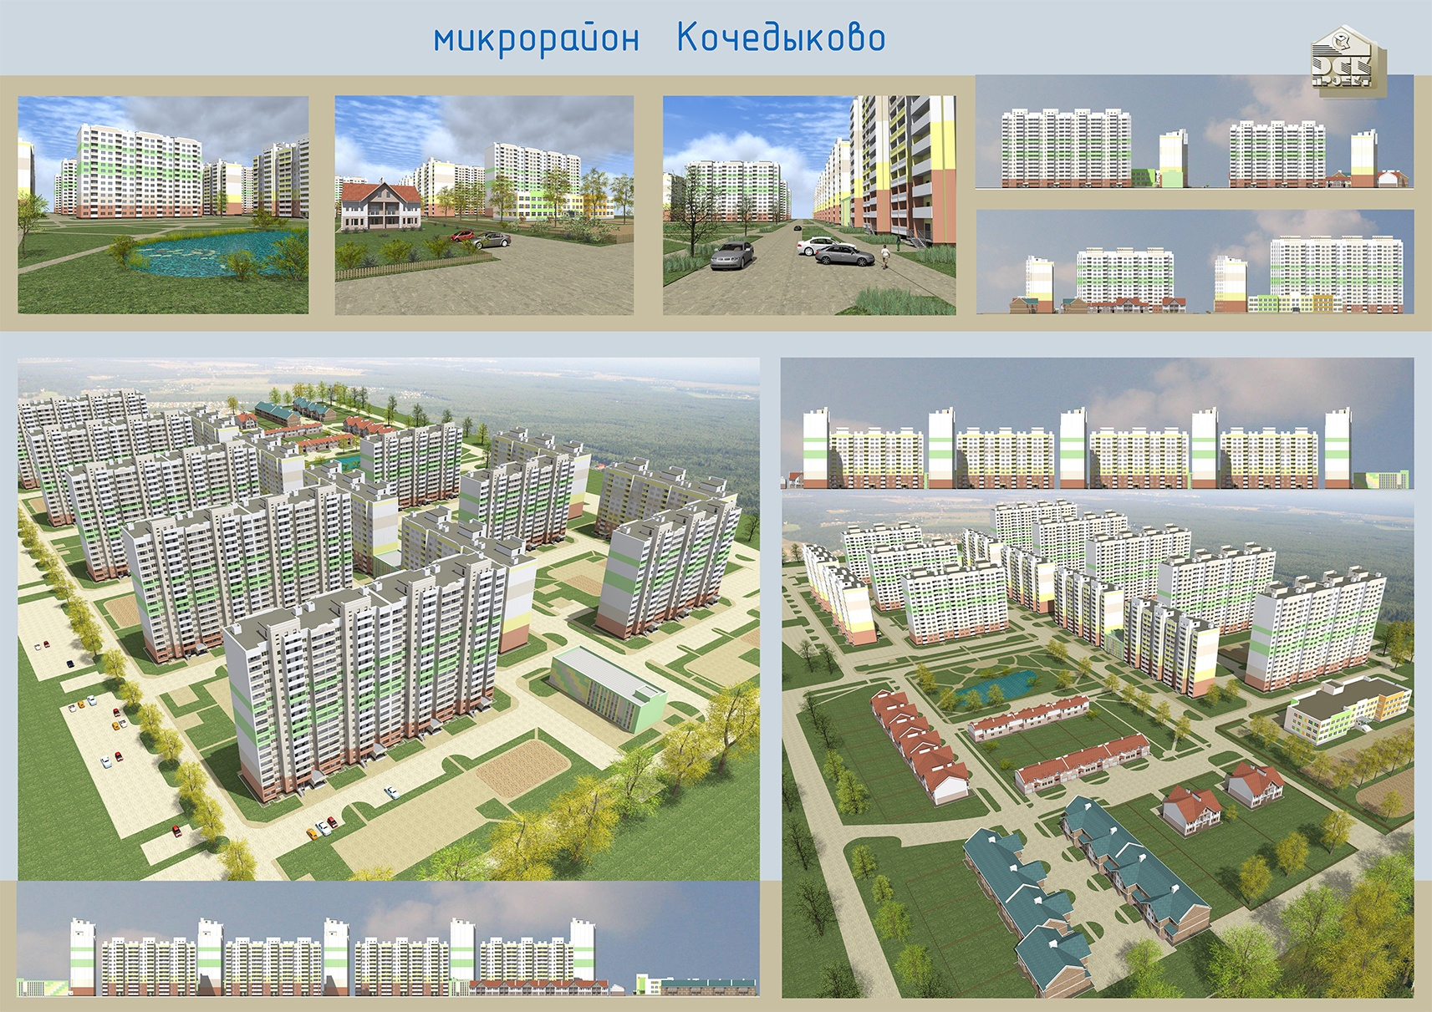

Slide 6
Генеральный план жилой застройки д. Кочедыково Ивановского района Ивановской области

Slide 7
Ситуационный план размещения многоквартирных жилых домов литеров 1,2,3,4 и строительства автомобильных дорог в мкр. Кочедыково

Slide 8
Технико-экономические показатели
Литер 1
Литер 2

Slide 9
Технико-экономические показатели
Литер 3
Литер 4

Slide 10
План литера 1

Slide 11
План литера 2

Slide 12
План литера 3

Slide 13
План литера 4

Slide 14
Планировка 1-го этажа в литере 1

Slide 15
Планировка 1-го этажа в литере 2

Slide 16
Планировка 1-го этажа в литере 3

Slide 17
Планировка 1-го этажа в литере 4

Slide 18
Планировка типового этажа в литере 1

Slide 19
Планировка типового этажа в литере 2

Slide 20
Планировка типового этажа в литере 3

Slide 21
Планировка типового этажа в литере 4

Slide 22
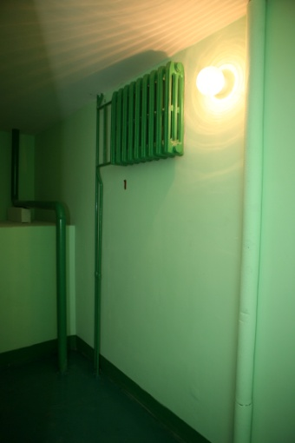
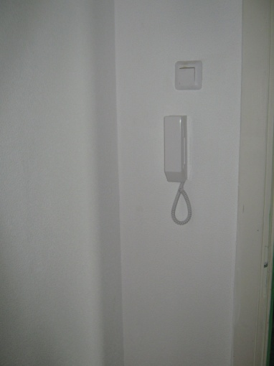
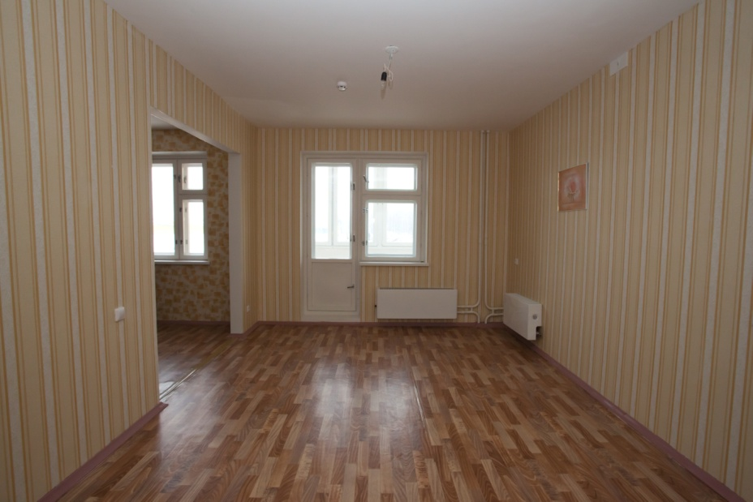
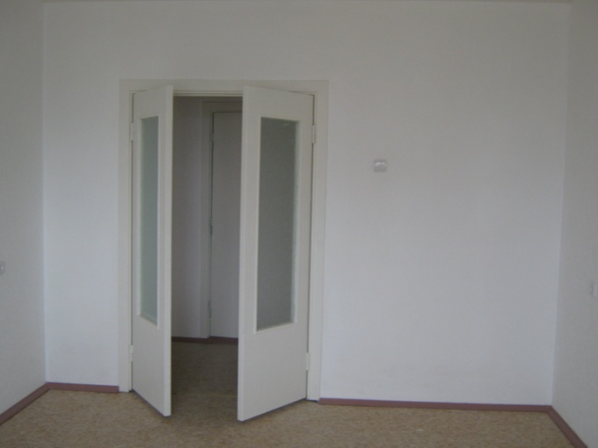
Отделка квартир

Slide 23
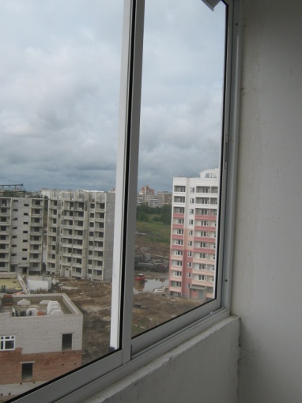
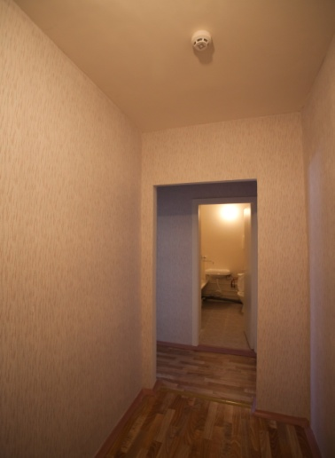
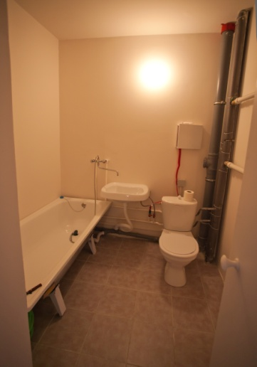
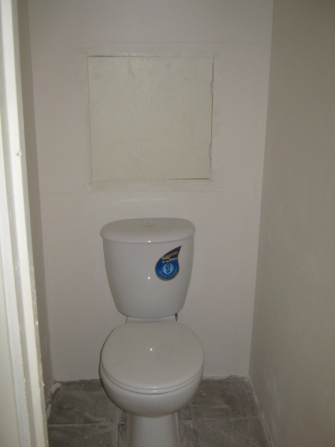
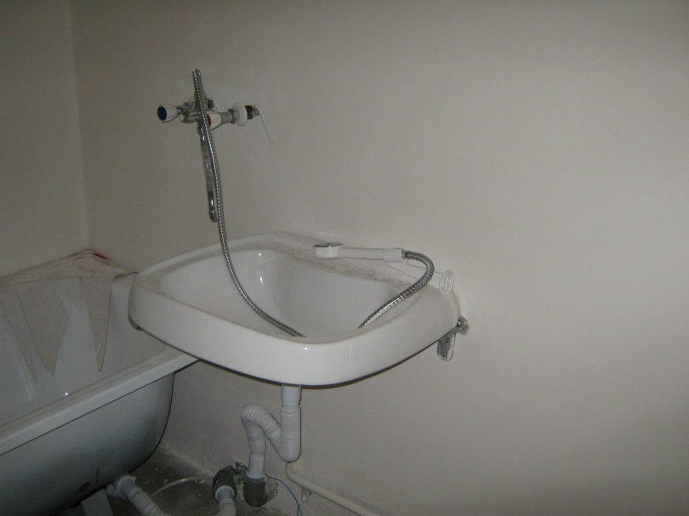
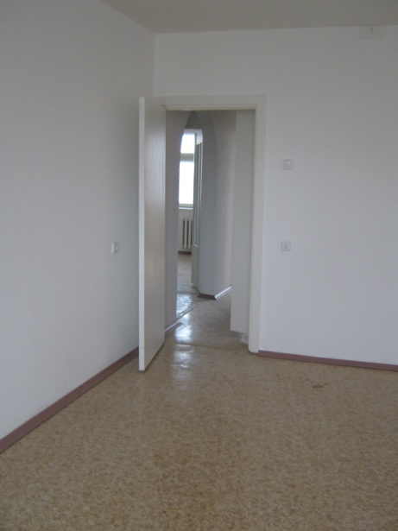
Отделка квартир

Slide 24
Состояние реализации проекта
«Жилье для российской семьи»
По состоянию на текущий момент объекты капитального строительства обеспечены проектной и разрешительной документацией: оформлены правоустанавливающие документы на земельный участок, разработана проектная документация и имеется заключение экспертизы по проекту, получено разрешение на строительство четырех домов.
Проработаны вопросы обеспечения объектов строительства инженерной инфраструктурой: ведется работа с ресурсоснабжающими организациями по технологическому присоединению объектов строительства к инженерным сетям.
Условия договоров технологического присоединения предусматривают строительство внеплощадочных сетей до границ микрорайона застройки силами ресурсо-снабжающих организаций. Проектирование и строительство внутриплощадочных (придомовых) сетей будет выполняться силами застройщика – ОАО «ДСК».
Срок строительства многоквартирных жилых домов по программе – до 1 июля 2017 года. Согласно проектной декларации установлены следующие сроки окончания реализации проекта строительства для многоквартирных жилых домов:
литер 1 – II квартал 2016 года;
литер 2 – III квартал 2016 года;
литер 3 – IV квартал 2016 года;
литер 4 – II квартал 2017 года.

